Slide 1
G19-专注森林
PLANNING FOR SIMPLE BUSINESS
组长：李梦雷
组员：黄依伦，李逸欢

Slide 2
目
录
01
项目介绍
CONTENTS
02
需求分析
03
可行性分析
04
项目组织
05
附录

Slide 3
01
项目介绍
We have many PowerPoint templates that has been specifically designed to help anyone that is stepping into the world of PowerPoint for the very first time.

Slide 4
项目介绍
在现在社会人们日渐低头化，让就业人士、学生在工作学习上效率大打折扣，所以想做一个效率软件，帮助减少滑动手机的次数，提高我们的学习效率，有一天无意间支付宝的蚂蚁森林给了灵感，这两者结合，实现专注的时间为树苗浇水，滑动手机的低效率则使树枯竭。
用简单的方式帮助保持专注，培养高效率生活习惯。开发者抓住社会被诟病的低头现象来获得学生和已就业人士的市场，使用手机最频繁的也是这一圈人群，显然他们对此类的软件需求更大，这种社会问题值得去解决。

Slide 5
02
需求分析
We have many PowerPoint templates that has been specifically designed to help anyone that is stepping into the world of PowerPoint for the very first time.

Slide 6
需求分析
4.性能需求
1.需求概述
需求分析
5.界面需求
2.功能需求
6.其他需求
3.能力需求

Slide 7
需求分析
-目标
-运行环境
-用户的特点
-目标用户
-约束条件
需求概述

Slide 8
需求分析
-目标
做一款能够管理自己时间的软件。让每个人每天的日常生活能够有所规划，实现每个人生活中的一个又一个 的小目标。
-运行环境
在安卓系统6.0或以上，要求手机运行内存有1GB且支持无线上网工能，手机内存要有500MB以上剩余空间
-用户的特点
1.在校学生，缺乏自我约束力的学生
2.健忘或记性很差的人群
-目标用户
软件开发和测试人员，以及指导老师，以及目标用户
需求概述

Slide 9
需求分析
-约束条件
1.开发期限限制
2.开发平台与工具
3.软件开发生命周期模型
4.技术约束
5.经费
需求概述

Slide 10
需求分析
-备忘录
-目标的制定
-自我学习时间
-浏览
-成就系统
-查询系统
功能需求

Slide 11
需求分析
-备忘录
能够及时的记下自己所必需要做的事情，并记录好时间，在时间到了的时候，进行铃声的提醒。
-目标的制定
给用户时间表，每天的，每周的，每年的。记录好自己所要做的，在每天的晚上，每周的结束之际，进行一次总结打卡，哪些事完成了，哪些事没有完成，归纳总结，签到。
-自我学习时间
在用户开始了自己的学习时，打开软件，有一个开始学习的按钮，可以设置一个自己预计学习的时间，在学习结束以后提醒。
功能需求

Slide 12
需求分析
-浏览
在主界面可以浏览每天的目标，计划以及备忘录。
-成就系统
类似蚂蚁森林里面的种树，在每天完成自己制定的目标以后，可以收取能量，为树提供养分，同时，在一天的荒废以后，由于没有养分，也会枯萎。
-查询系统
可以查询每天的目标，已完成的目标，未完成的目标，对自己的情况有具体的了解，从而督促自己的学习，或是有对自己学习情况的鼓励
功能需求

Slide 13
需求分析
-个人需求
每个人都需要一定的编程能力和自学能力
-小组需求
组内要多交流多分享，弥补其他人的不足
能力需求

Slide 14
4.1精度要求：
4.2时间特性要求：
4.3灵活性：
需求分析
-精度要求
在查询目标时有准确的定位，对于备忘录上的提醒准时可靠
-时间特性要求
每次操作的响应时间在1秒钟
-灵活性
每天的计划随时可以进行改变
性能需求

Slide 15
需求分析
-主界面
分为三个板块，第一个板块是学习时间，进行学习的倒计时。第二个板块是备忘录，进行事件的记录及查询，第三个板块是目标制定及计划。
-查询界面
可以按日期查询每天每周的目标计划，也可以查询自己的备忘录。简洁明了，能够明确的得到自己想要查询的结构
-注册界面
用户可以主界面上选择注册，在注册界面上填写自己的基本信息
界面需求

Slide 16
需求分析
-安全性
对用户的登陆进行验证。
-可分享性
与朋友进行比拼，增大目标的执行力度，加快目标的完成，增加用户的动力。
其他需求

Slide 17
03
可行性分析
We have many PowerPoint templates that has been specifically designed to help anyone that is stepping into the world of PowerPoint for the very first time.

Slide 18

可行性分析
经济可行性
技术可行性
01
02
操作可行性
03
04
法律可行性
用户使用可行性

Slide 19
04
项目组织
We have many PowerPoint templates that has been specifically designed to help anyone that is stepping into the world of PowerPoint for the very first time.

Slide 20
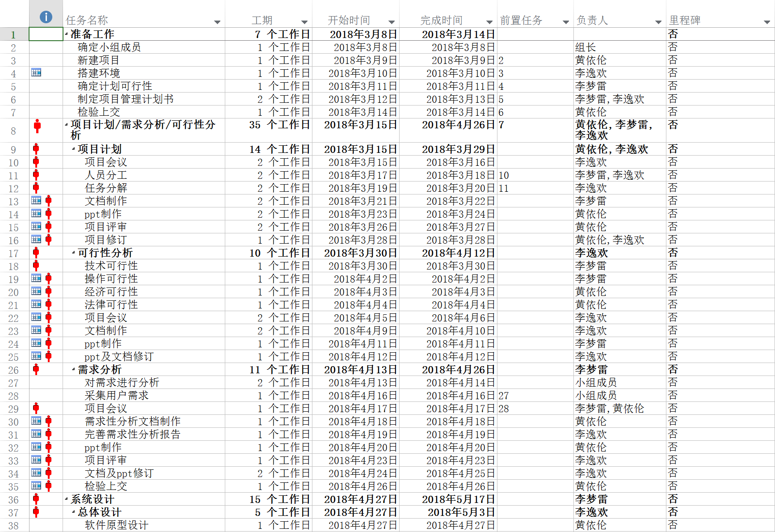
项目组织
甘特图

Slide 21
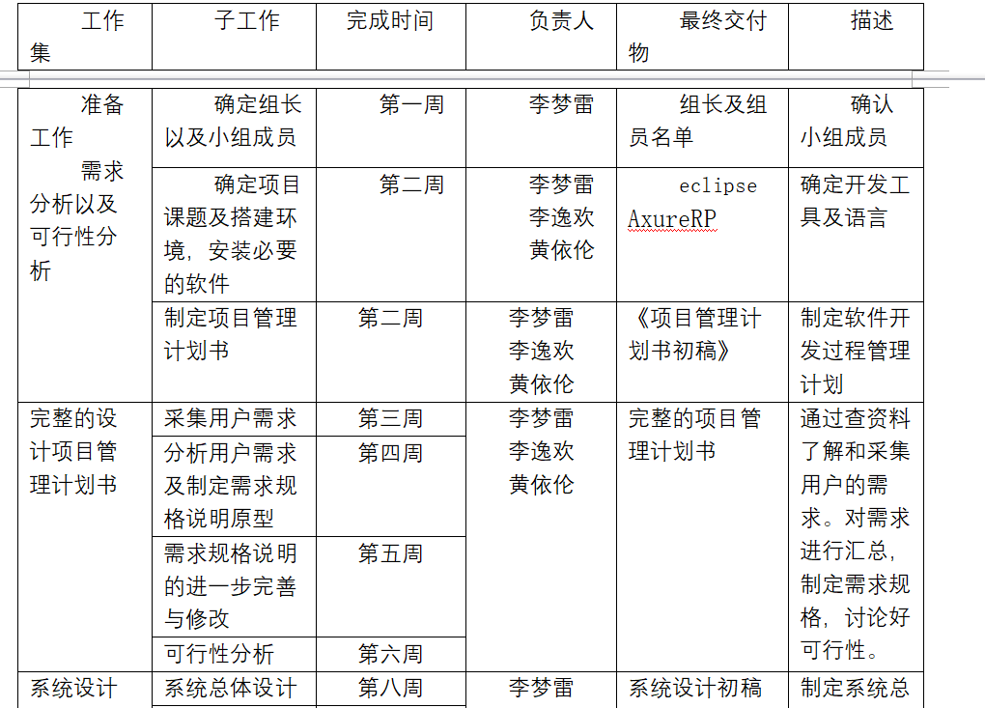

项目组织
组员分配任务

Slide 22
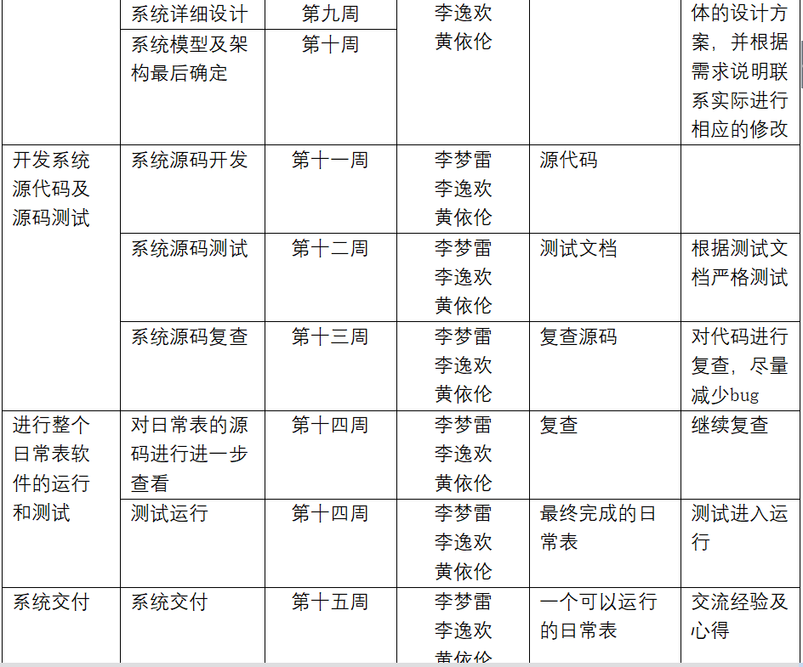
项目组织
组员分配任务

Slide 23
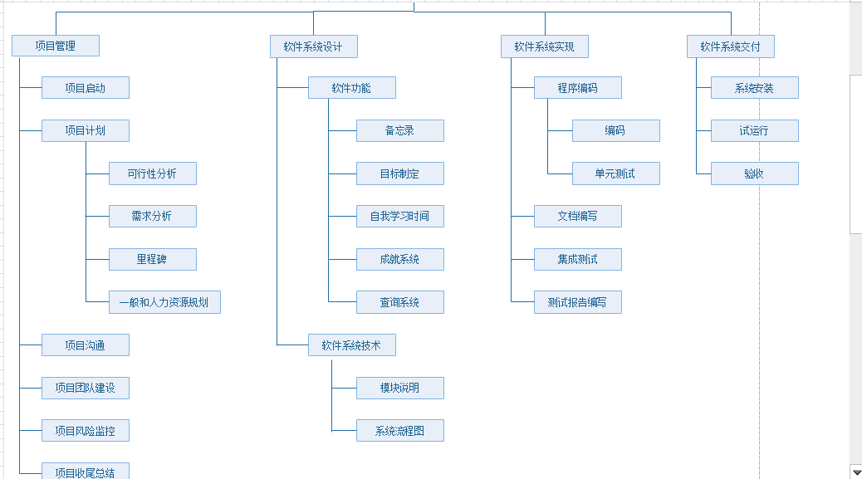
项目组织
wBS

Slide 24
项目组织
组员评审分数（百分制）
李梦雷
分数：75
黄依伦
分数：73
李逸欢
分数：70
理由：主要负责需求分析，文档制作和组织会议以及会议的记录
理由：主要负责可行性分析，文档制作，甘特图的制作
理由：主要负责项目计划，文档制作和ppt的制作

Slide 25
参考文献
参考文献
软件开发主要步骤---2018年3月17日 https://wenku.baidu.com/view/955c749785868762caaedd3383c4bb4cf7ecb714.html
CSDN开发学院--2018年3月24日
https://blog.csdn.net/
PMBOK 第6版（美国的项目管理知识体系）
----美国项目管理协会（PMI）2017年3月出版
软件工程
----张海藩 编著 /2010-07-01 /清华大学出版社

Slide 26
谢谢观赏~
PLANNING FOR SIMPLE BUSINESS
---

